Slide 1
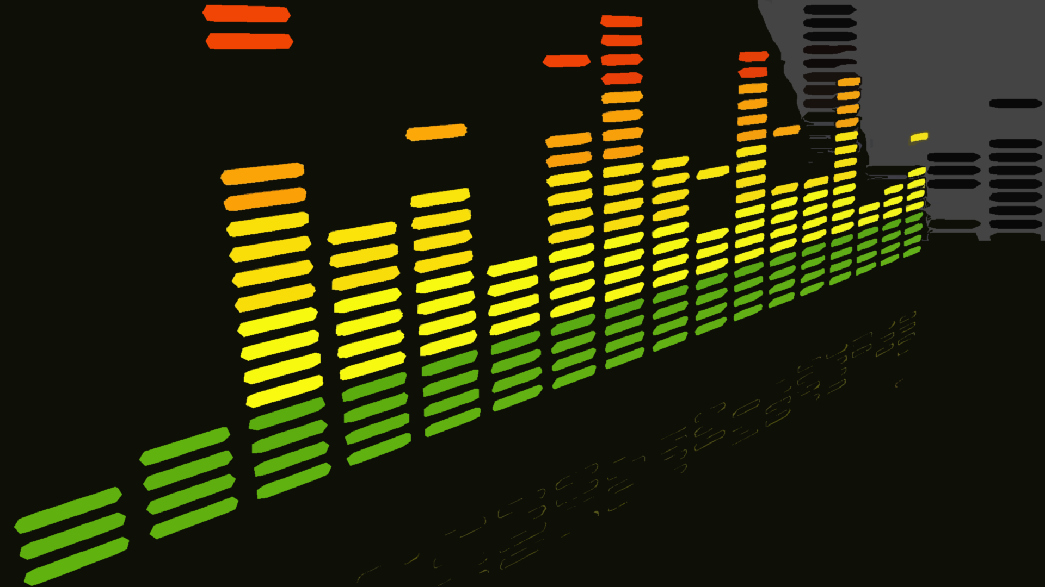
Audio
Modulation
Reverter
이경문 이창엽 장효원

Slide 2

Audio Modulation Reverter
INDEX
01 음성변조
02 Fourier Transform
03 Pitch Scaling
04 DEMO
05 TODO List

Slide 3
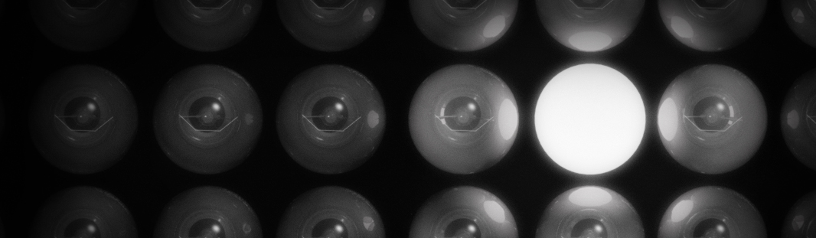
1
A.M.R.
음성변조

Slide 4

01 음성변조
A.M.R.

Slide 5
01 음성변조
Who is Criminal?
A.M.R.

Slide 6
01 음성변조
Listen Carefully
A.M.R.
Notes:
몽타주 예고편 보여주고, 변조된 목소리 녹음한 거 들려주고, 복원한 거 들려줌

Slide 7



01 음성변조
1. 엄정화
2. 송영창
3. 김상경
A.M.R.
Notes:
누구게요???

Slide 8
01 음성변조
2. 송영창
A.M.R.
Notes:
이 아저씨 입니다!! (반응 안 좋으면 인터뷰 영상 틀기)

Slide 9

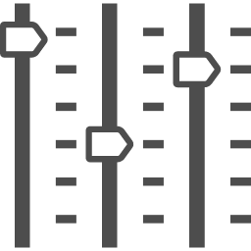

01 음성변조
변조목적 | 복원효과
재미 | 의미없음
신변보호 | 신변노출
범죄 | 수사도움
A.M.R.

Slide 10
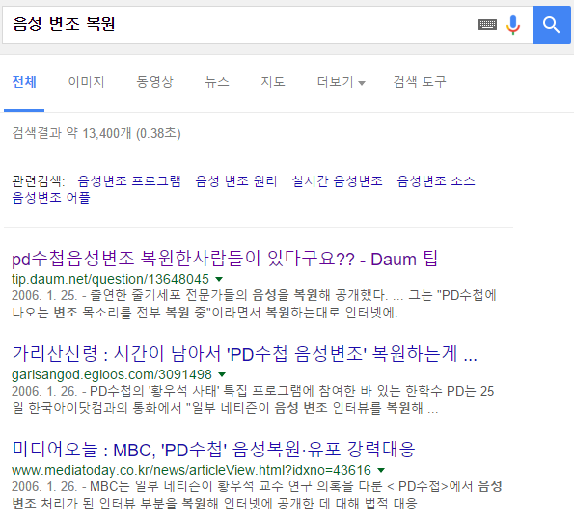
01 음성변조
AMR의 필요성
음성 변조 자료는 많음
변조 복원에 대한 방법은 잘 나와있지 않음
목소리는 개인식별이 가능한 요소이기 때문에 수사에서 중요한 요소
A.M.R.

Slide 11
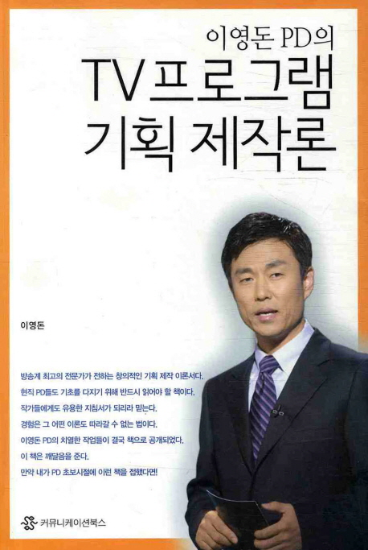
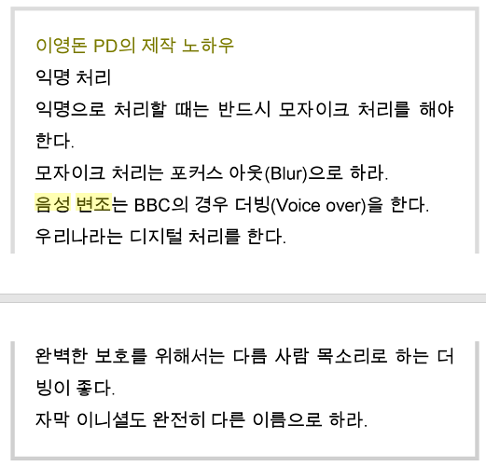
01 음성변조
신변보호를 해야 하는 사람들에게 신변노출의 위험이 있지 않은가?
A.M.R.

Slide 12
2
A.M.R.
Fourier
Transform

Slide 13
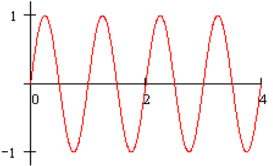
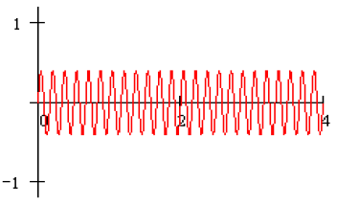
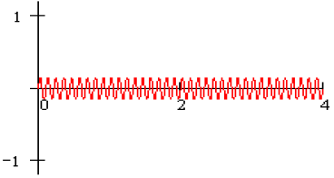
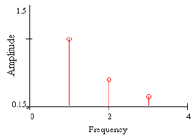
02 Fourier Transform
시간 기반의 신호들은 각각 주파수 기반으로 다음과 같이 표현이 가능
1
2
3
Amplitude
Frequency
A.M.R.
Notes:
시간을 기반으로 한 그래프들의 각각의 주파수를 나타내면 아래 그래프와 같음

Slide 14
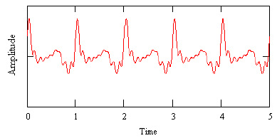
02 Fourier Transform
여러 주파수를 가지는 신호들을 합치면 그래프가 아래와 같아짐
1
2
3
Amplitude
A.M.R.
Time
Notes:
세 그래프를 더하면 아래와 같은 그래프가 됨. 여기서 무슨 주파수가 있는지를 얻기는 힘듦.

Slide 15
02 Fourier Transform
합쳐진 신호를 분석하면 여러 주파수가 산출될 것임
하지만 시간 기반의 신호만 봐서는 바로 알아내기 어려움
Amplitude
Amplitude
Time
Frequency
A.M.R.
Notes:
그래도 분석하면 아까 세 그래프를 더한 것이니 각각의 주파수를 모두 가지고 있을 것이다. 그럼 저 기괴한 그래프에서 주파수들을 바로 뽑아내려면 어떻게 해야 하나?

Slide 16
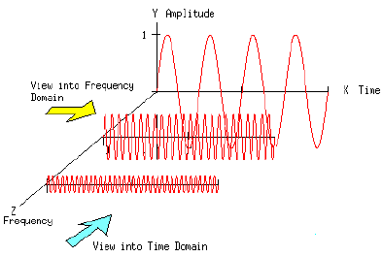
02 Fourier Transform
시간 기반의 신호를 주파수 기반의 신호로 변환시키는 것이 푸리에 변환
Y
Amplitude
View into
Frequency Domain
Amplitude
X
Time
Z
Frequency
Frequency
View into Time Domain
Amplitude
Time
A.M.R.
Notes:
그렇게 해주는 변환이 푸리에 트랜스 폼이다. 그리고 컴퓨팅 할 수 있는 수준에서의 이론인 DFT, 이것이 O(n^2)이라서 비트 연산 등으로 효율을 높인 것이 FFT임

Slide 17
3
A.M.R.
Pitch
Scaling

Slide 18
03 Pitch Scaling
주파수는 음의 높이를 나타낼 수 있음
주파수들을 옮기면 음의 높이가 바뀌므로 음성 변조가 됨
음성변조의 필수 요소
Amplitude
Frequency
A.M.R.
Notes:
주파수는 음의 높이와 같으므로 주파수들을 이동시키면 음의 높이가 변화된다. 그럼 얼마나 옮겨야 하는가?

Slide 19
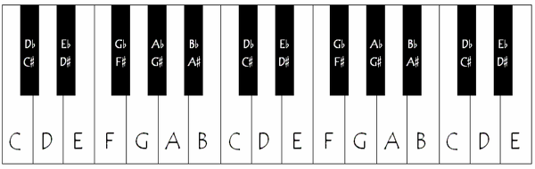
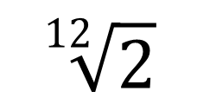
03 Pitch Scaling
$$\sqrt[12]{2}$$
The twelfth root of two or 12√2 is an algebraic irrational number. It is most important in music theory, where it represents the frequency ratio of a semitone in twelve-tone equal temperament.
- Wikipedia
1 Octave
ⅹ2
440 Hz
880 Hz
A.M.R.
Notes:
그런 점에서 중요한 것이 12 제곱근 2 이다. 라에서 다음 라까지 1옥타브라고 한다. 라는 440 헤르츠이고, 다음 라는 880 헤르츠임. 주파수를 2배하면 1 옥타브가 올라가는 것임.

Slide 20
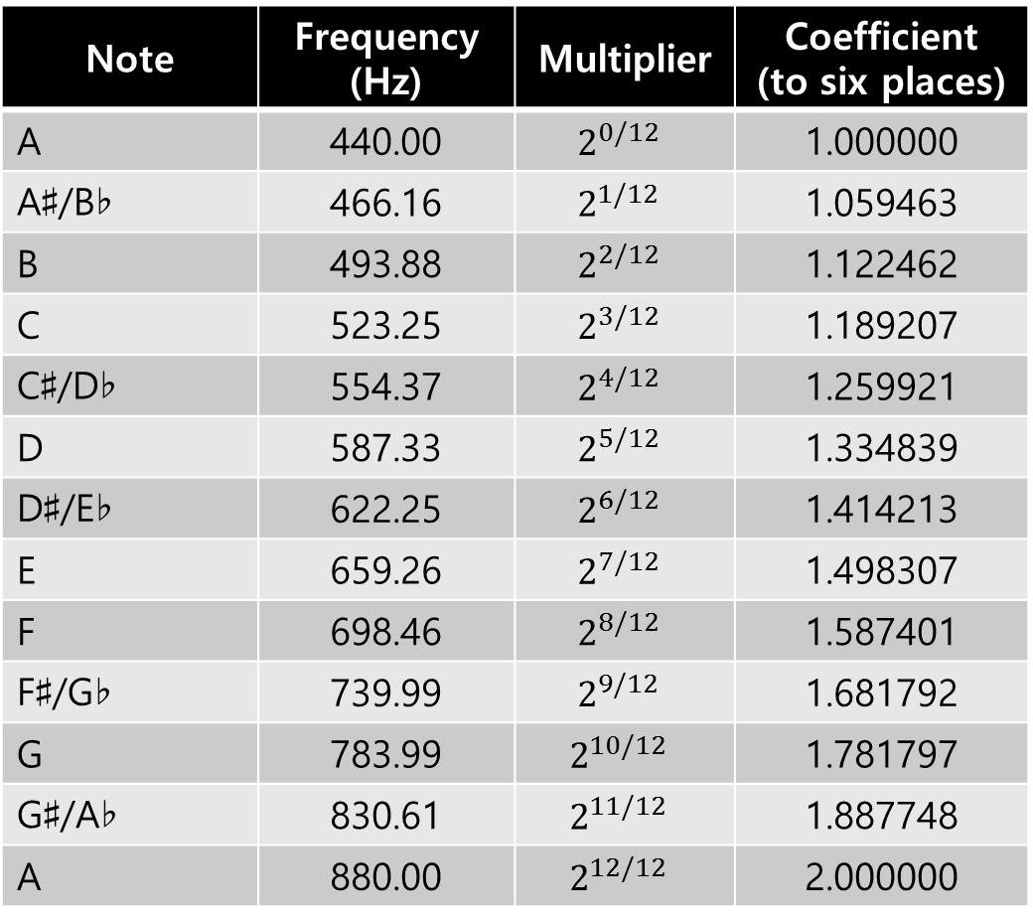
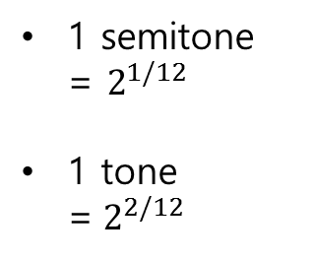
03 Pitch Scaling
Note | Frequency (Hz) | Multiplier | Coefficient (to six places)
A | 440.00 | $$2^{0/12}$$ | 1.000000
A♯/B♭ | 466.16 | $$2^{1/12}$$ | 1.059463
B | 493.88 | $$2^{2/12}$$ | 1.122462
C | 523.25 | $$2^{3/12}$$ | 1.189207
C♯/D♭ | 554.37 | $$2^{4/12}$$ | 1.259921
D | 587.33 | $$2^{5/12}$$ | 1.334839
D♯/E♭ | 622.25 | $$2^{6/12}$$ | 1.414213
E | 659.26 | $$2^{7/12}$$ | 1.498307
F | 698.46 | $$2^{8/12}$$ | 1.587401
F♯/G♭ | 739.99 | $$2^{9/12}$$ | 1.681792
G | 783.99 | $$2^{10/12}$$ | 1.781797
G♯/A♭ | 830.61 | $$2^{11/12}$$ | 1.887748
A | 880.00 | $$2^{12/12}$$ | 2.000000
1 semitone = $2^{1/12}$
1 tone =$2^{2/12}$
A.M.R.
Notes:
라에서 다음 라 까지는 12건반이고, 거기까지의 음의 배열은 등비 수열이므로 2배 한 것을 12 제곱근을 한 것과 같다.

Slide 21
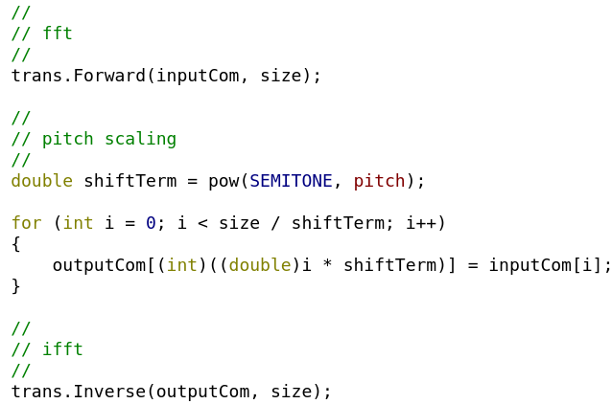
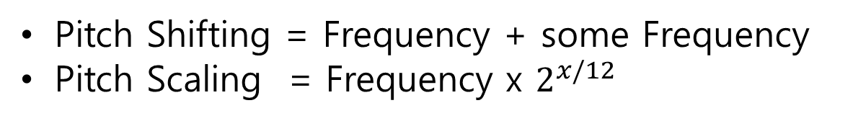
03 Pitch Scaling
Pitch Shifting = Frequency + some Frequency
Pitch Scaling = Frequency x $2^{x/12}$
A.M.R.
Notes:
피치 쉬프팅은 그냥 몇 주파수를 더해주어서 주파수를 변화시키는 것이고, 피치 스케일링은 주파수에 아까 말한 2의 12제곱근을 몇 번 제곱하여 곱하는 것이다.

Slide 22
4
A.M.R.
DEMO

Slide 23
5
A.M.R.
TODO

Slide 24
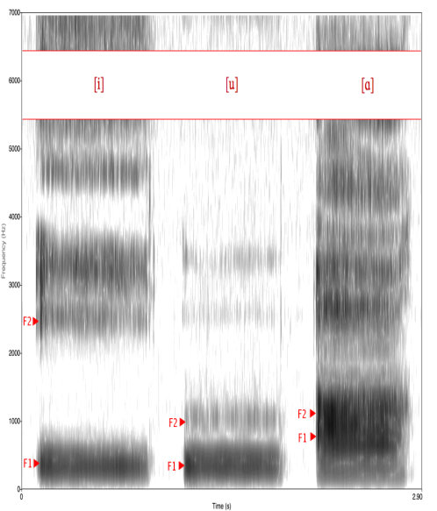
05 TODO
Formant Analysis
사람의 음성을 인식할 수 있는 것은 여러 가지 요소들이 있으나 그 대표적인 것이 바로 formant임.
formant 정보는 모음에 따라 사람마다 조금씩 다 다르면서도, 어느 정도 동일한 대역의 값을 가지고 있다.
대부분의 논문이나 자료는 외국인(미국인)의 모음(AEIOU)에 대한 분석이 주를 이루고 있다.
한국어의 경우 “ㅏ, ㅔ, ㅣ, ㅗ, ㅜ” 뿐만 아니라 종성(“ㄴ, ㄹ, ㅁ, ㅇ”)에 따라서도 다른 formant 분포가 이루어 진다(이중 모음 제외).
https://en.wikipedia.org/wiki/Formant
A.M.R.

Slide 25
05 TODO
Formant Analysis
수천~수만 개의 음성 자료 수집
각 음성 자료에 대한 formant 분석
나이별, 성별로 음성 자료의 formant 분석
Database 및 Neural Network System 구축
구축된 시스템은 추후 pitch parameter를 자동으로 추출하는 데 쓰일 뿐만 아니라 해당 음성 신호의 신원을 확인하는 데 중요한 자료로 사용되어 질 수 있다.
A.M.R.

Slide 26
Q & A

Slide 27
Thank You
이경문 gilgil1973@gmail.com

